Slide 1
Técnicas de movilización DE PACIENTES Y mecánica corporal
JOSÉ LUIS GRISALES GÓMEZ
A.P.H

Slide 2
OBJETIVOS
Adquirir conocimientos en mecánica corporal para movilizar adecuadamente al paciente ofreciéndole seguridad y comodidad.
Conocer posiciones correctas y movimientos coordinados para ofrecer un ambiente terapéutico al usuario y minimizar el gasto muscular.
Evitar lesiones mecánicas del funcionario y paciente.

Slide 3
PERSONA RESPONSABLE DE TRASPORTE DEL PACIENTE EN EL HOSPITAL
Yo quiero un trabajo donde hayan muchas mujeres vestidas de blanco y que todas me llamen.
Contratado

Slide 4
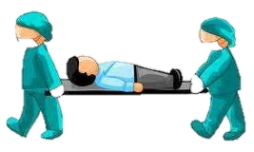
CUALIDADES DEL CAMILLERO
Ágil
Amable
Aseado
Cordial
Cumplido
Cuidadoso
Dinámico
Deseo de servicio
Delicado
Disciplina
Honesto
Fuerte
Honesto
Inteligente
Líder
Neutral
Ordenado
Respetuoso
Responsable
Simpático
Solidario
Sociable

Slide 5
RECOMENDACIONES
Trato digno, amable y comunicación respetuosa con el paciente y su familia( Presentarse y explicar que se le va a hacer para brindarle seguridad y confianza).
conservar la intimidad del paciente.

Slide 6
RECOMENDACIONES
Considerar el estado del paciente: discapacidad física, ancianos imposibilitados, es o no paciente colaborador, considerar el estado critico para realizar el traslado acompañado por medico o enfermera.
Conocer significado de palabras técnicas manejadas por los profesionales y evitar hacer comentarios y dar información sobre el estado.

Slide 7
RECOMENDACIONES
Conocer las características de la superficie de los pasillos de circulación de la institución.
Conocer el funcionamiento de las camillas, sillas de ruedas, saber maniobrar con los pacientes , disponer de una zona de estacionamiento y de una camilla solo para traslado.

Slide 8
Revisar que las camillas de traslado, sillas de ruedas y demás elementos estén en buen estado.
Manejar principios de control de infecciones por el contacto con los pacientes ( guantes, mascarilla en los casos necesarios, lavado e higienización de manos).
Manejar las normas de seguridad ( no anillos, relojes, pulseras) causan lesiones al paciente.

Slide 9
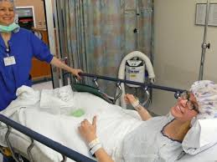
RECOMENDACIONES
Realizar el traslado con movimientos coordinados y suaves, en el menor tiempo posible.
Evitar golpear las camillas y sillas de ruedas contra cualquier otro objeto.

Slide 10
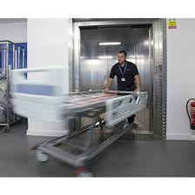
RECOMENDACIONES
Al cruzar puertas abatibles se voltea la silla pasando primero el camillero antes que el paciente caminando hacia atrás para evitar golpear al paciente.
Custodiar las pertenencias del paciente.
No dejar solo al paciente en las salas de espera, sin antes encargarlo a un cuidador.

Slide 11
RECOMENDACIONES
Utilizar un calzado antideslizante para evitar accidentes.
Portar el carnet de identificación en lugar visible.
No brincarse por encima del paciente.
Realizar acondicionamiento físico para mantener los músculos fortalecidos y evitar lesiones.
Aplicar técnicas de MECANICA CORPORAL.

Slide 12
Bajada y subida de rampa en silla de ruedas
colocar los brazos del paciente sobre su regazo.
La subida por la rampa: el paciente va mirando hacia adelante.
La bajada por la rampa: se hace de espaldas asegurándose de la dirección que se lleva , así evitamos que el paciente caiga hacia adelante.

Slide 13
ENTRADA Y SALIDA DEL ASCENSOR EN SILLA DE RUEDAS
Para entrar en un ascensor, el camillero entrará primero tirando de la silla, de espaldas al ascensor. El paciente queda de espaldas al ascensor, situándose el camillero a la espalda del mismo, para entrar en el ascensor antes que el paciente.
Una vez dentro, si es posible, girará la silla para salir de la misma forma (sale primero el camillero)

Slide 14
BAJADA Y SUBIDA DE RAMPA EN CAMILLA
Para subir una rampa, empujaremos por el piecero de la cama o camilla.
Para bajar, caminaremos hacia atrás desde el piecero de la cama o camilla, delante del paciente y de espaldas a la pendiente, mirando de vez en cuando hacia atrás para evitar caídas u obstáculos.
Únicamente los cadáveres viajan con los pies por delante.

Slide 15
ENTRADA Y SALIDA DEL ASCENSOR EN CAMILLA O CAMA
Para entrar en el ascensor entrará primero el camillero, tirando de la cabecera de la cama o camilla, entrando los pies lo último.
Para salir del ascensor el camillero empujará por el cabecero de la cama o camilla, saliendo del mismo los pies del paciente primero.

Slide 16
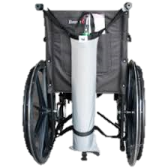
TRASLADO DE PACIENTES CON OXIGENO
Revise las balas de O2: optimas condiciones, tengan O2 suficiente, regulador de presión y manómetro de salida.
No golpear las balas, mantenerlo en posición vertical.
No aplicar aceite o grasa a las conexiones del cilindro, ni manipularlo con las manos sucias de grasa.

Slide 17
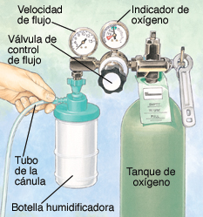
TRASLADO DE PACIENTES CON OXIGENO
Antes de instalar el O2 se debe dejar escapar por un segundo para evitar pasar partículas que estén en la válvula.
El O2 que se suministre por largo tiempo debe humedecerse con agua estéril. Tenga presente la concentración de O2 indicada.

Slide 18
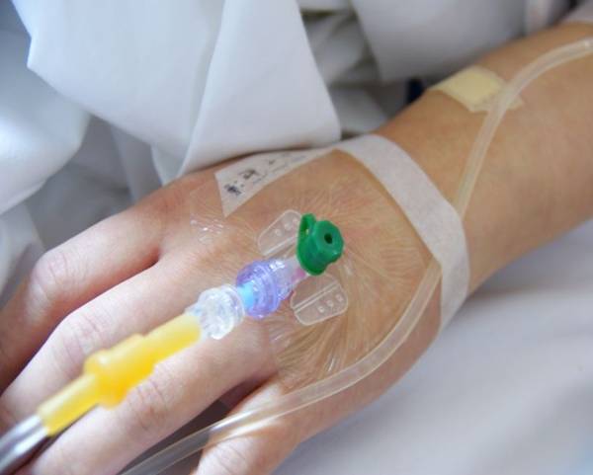
TRASLADO DEL PACIENTE CON VENOCLISIS
Al infundir un liquido por la vena lo mas frecuente es la oclusión : se debe cerrar la llave de flujo antes de movilizar al paciente, así se evita el retorno venoso ( según el liquido que se este infundiendo y la indicación medica). Si ocurre no ejercer presión sobre el vaso sanguíneo y avisar al personal de enfermería.

Slide 19
TRASLADO DEL PACIENTE CON VENOCLISIS
Al ubicar al paciente en su unidad se debe colgar la solución al atril verificando su permeabilidad.
Si se lleva bomba de infusión no suspender el goteo.

Slide 20
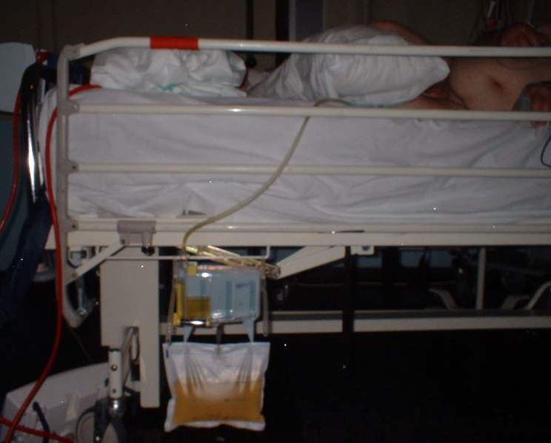
TRASLADO DE PACIENTES CON SONDAS VESICALES Y OTROS DRENES
Las bolsa colectora de los drenajes se deben sujetar a los herrajes de las camillas o sillas de ruedas. Verificar el nivel de llenado el cual deberá estar vacío y reportar a la enfermera.
Evitar traccionar o halar produce daños al paciente.

Slide 21
TRASLADO DE PACIENTES CON SONDAS VESICALES Y OTROS DRENES
En caso de sonda vesical o cistostomía no levantar por encima del nivel de la vejiga del paciente ,en caso que se deba levantar se debe doblar o presionar el canal del cistoflo el menor tiempo posible para evitar reflujo del contenido.
Si se tiene sonda a tórax PLEURE-VAC no se debe pinzar, y siempre debe estar en posición vertical, no permitir caerse.

Slide 22
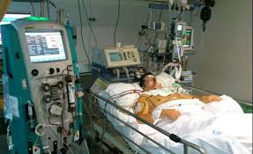
TRASLADO DEL PACIENTE CRITICO
Antes de iniciar traslado confirmar con el servicio receptor su disponibilidad .
Si no hay disponible monitor de transporte utilizar medios alternativos para el control hemodinámico del paciente, pulsoxímetro, tensiómetro, fonendoscopio, etc.
Supervisar el paso por las puertas para evitar desconexiones.

Slide 23
Mecánica corporal
DEFINICION
Correcta posición del cuerpo cuando se esta sentado, parado, acostado, caminando, levantando o cargando objetos pesados.
BENEFICIOS
Evitar lesiones musculo esqueléticas y fatiga.
Aumento del bienestar para el trabajador y el paciente.
Favorece el retorno venoso y previene lesiones vasculares.
Previene de accidentes para el paciente y el trabajador.

Slide 24
PRINCIPIOS DE MECANICA CORPORAL
Si se tiene mas base de sustentación habrá mas estabilidad.
Caminar con la cabeza y el tórax erguidos.
Al estar de pie poner uno mas adelante que el otro y cambiar a menudo de posición.
No girar el tronco esto dificulta la movilización.

Slide 25
PRINCIPIOS DE MECANICA CORPORAL
Despejar el área por la cual se va a transitar.
Mientras se realiza esfuerzos se debe mantener el cuerpo alineado.
Se debe buscar apoyo de otro compañero.
Deslizar o empujar un objeto requiere de menos esfuerzo que levantarlo.

Slide 26
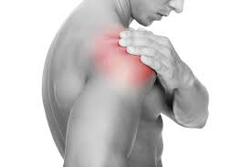
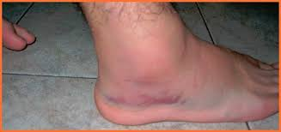
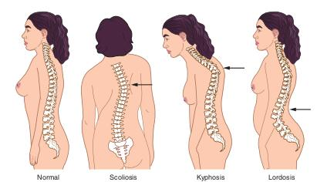
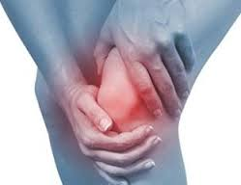
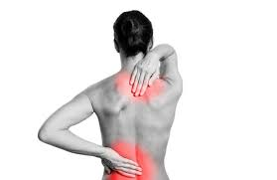
RESULTADOS DE NO MECANICA CORPORAL CORRECTA

Slide 27
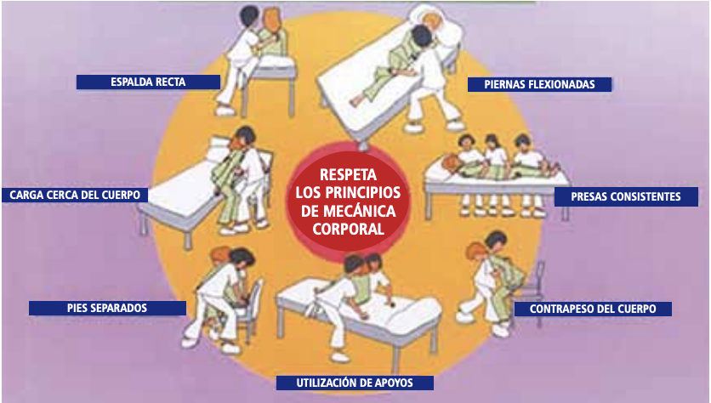
Mecánica corporal

Slide 28
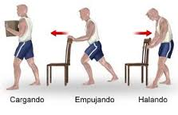
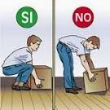
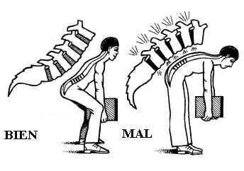
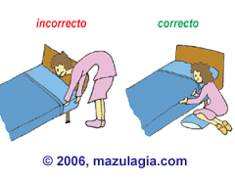
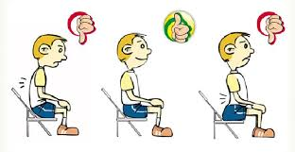
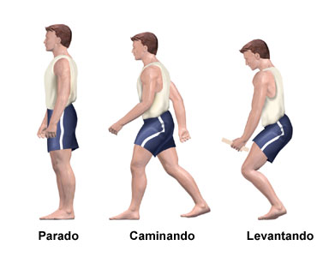
Mecánica corporal

Slide 29
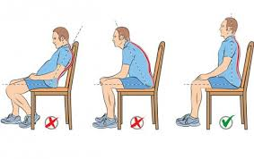
COMO SENTARSE CORRECTAMENTE
Glúteos contra el respaldo de la silla alinean la columna vertebral , reducen la distención de la región lumbar.
Los pies deben estar bien apoyados al suelo formando un ángulo de 90°.

Slide 30
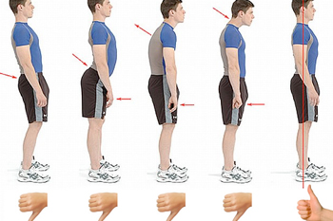
Como pararse correctamente
Los pies paralelos entre si a una distancia de 15 a 20 cm.
Flexione las rodillas pero no las inmovilice.
Bascule la pelvis hacia atrás , el pecho hacia adelante y los hombros hacia atrás.
Mantenga erecto el cuello y la barbilla hacia abajo.

Slide 31
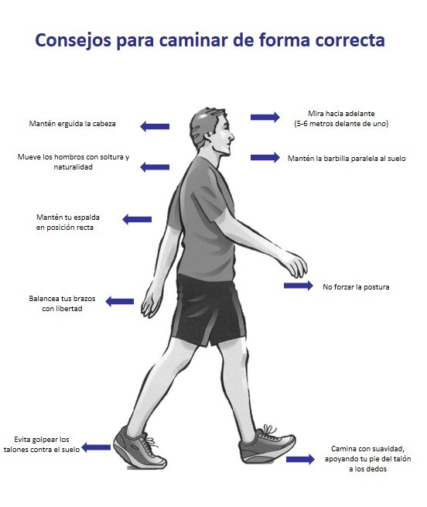
COMO CAMINAR Correctamente
Tome la posición de pie correcta.
Adelante una pierna a una distancia cómoda inclinando la pelvis adelante y abajo.
Se toca el piso primero con el talón , después con la protuberancia que esta en la base de los dedos y por ultimo con los dedos.
Coordinadamente se moviliza la otra pierna y el brazo (equilibrio y estabilidad).

Slide 32
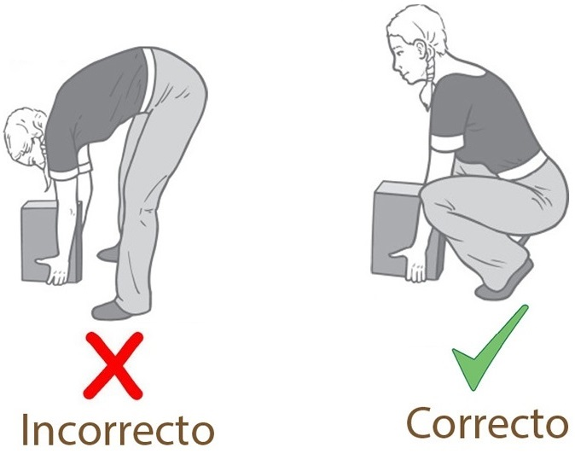
COMO AGACHARSE CORRECTAMENTE
Separe los pies de 25 a 35 cm , adelante uno para ampliar la base, baje el tronco flexionando las rodillas , apoye mas sobre el pie que se coloco adelante , mantenerse erecto sin doblar la cintura.

Slide 33
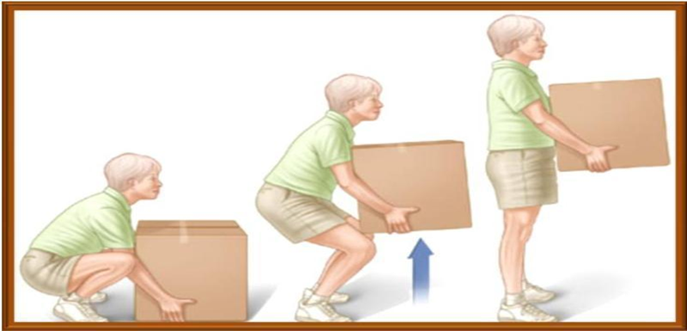
COMO ALZAR Y CARGAR CORRECTAMENTE
Adopte la posición encorvada frente al objeto, reducir al mínimo la flexión dorsal.
Agarre el objeto y contraiga los músculos abdominales.
Utilice los músculos de las piernas y cadera y enderécese extendiendo las rodillas. Para subir se utilizan las piernas y no la espalda.
Mantenga derecha la espalda y cargue el objeto a la altura de la cintura.

Slide 34
COMO EMPUJAR Y TIRAR CORRECTAMENTE
Parece cerca del objeto, coloca un pie adelantado como para caminar, apriete los músculos del M.I y fije la pelvis, contraiga abdomen y glúteos.
EMPUJAR . Apoya las manos sobre el objeto, flexiona codos, inclínese sobre el objeto y traslada el peso sobre el M.I intercalando con presión continua.

Slide 35
COMO EMPUJAR Y TIRAR CORRECTAMENTE
TIRAR: agarre el objeto y flexione los codos, inclínese en dirección contraria al objeto, desplace el peso de la pierna del frente a la de atrás .No se detenga una vez mueva el objeto para no gastar mas energía.

Slide 36
https://youtu.be/lG6aDjwTc4s
https://youtu.be/t-us6MmdZq4

Slide 37
https://youtu.be/lG6aDjwTc4s
https://youtu.be/t-us6MmdZq4

Slide 38
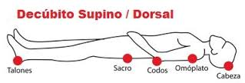
Posiciones anatómicas
DECUBITO SUPINO O DORSAL
El paciente se encuentra tendido boca arriba, en posición horizontal,
Posición adecuada, para la realización de R.C.P. (decúbito supino con la cabeza en hiperextensión).

Slide 39
Posiciones anatómicas
DECUBITO LATERAL DERECHO O IZQUIERDO
El paciente se acuesta de lado ya sea derecho o izquierdo.
La pierna interior esta ligeramente flexionada.
El brazo interior esta extendido y el brazo exterior flexionado.
Debe colocarse almohada bajo la cabeza y cuello.
Útil para el descanso en cama, para aplicación de medicación IM y enemas.
Se facilita la expulsión de secreciones.

Slide 40
DECUBITO PRONO O VENTRAL
Posiciones anatómicas
El paciente esta tendido sobre el pecho y sobre el abdomen.
La cabeza esta girada a un lado, las extremidades superiores e inferiores pegadas al cuerpo extendidas o flexionadas.

Slide 41
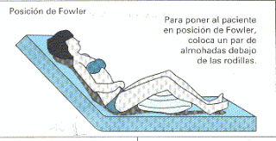
fowler
Posiciones anatómicas
Paciente acostado con la cabecera elevada a un ángulo de 45 °.
Los miembros inferiores ligeramente flexionados.
Colocar una almohada en la espalda y otra en los muslos.
Útil para enfermos con patologías respiratorias, ya que facilita la respiración.

Slide 42
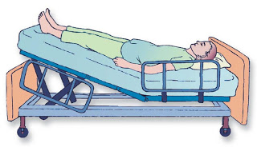
TRENDELENBURG
Posiciones anatómicas
El paciente esta en decúbito dorsal pero se eleva el pie de la cama a un ángulo de 45°, quedando la cabeza mas baja que los pies.
Mejora el aporte sanguíneo indicado para pacientes en shock ,lipotimias e hipotensión severa.

Slide 43
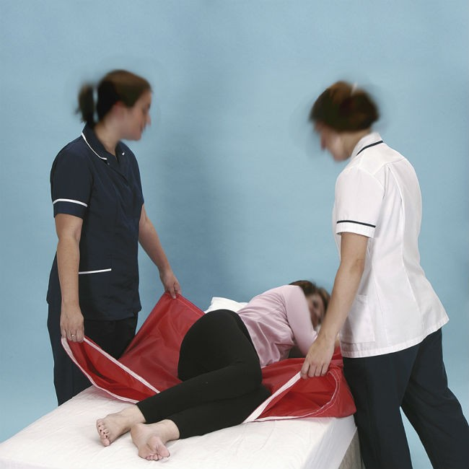
TECNICAS DE MOVILIZACION

Slide 44
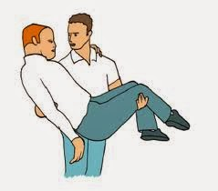
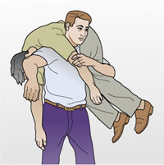
TECNICAS DE MOVILIZACION
Si va a cargar al paciente tenga en cuenta que su peso sea menor que el del camillero. ( Se pasa un brazo por la espalda del paciente y el otro por las piernas).
Mover solo si es absolutamente necesario.
Buscar apoyo siempre que sea posible.

Slide 45
Paciente encamado a la silla
Coloque la silla junto a la cama, ponga los frenos y levante los reposapiés.
Se debe sentar al paciente así: entrelácele los brazos y crúcele un pie sobre el otro, Proceda a colocar una brazo debajo de los hombros del paciente y la otra mano debajo de las rodillas del paciente.
Balancee hasta sentarlo al borde de la cama flexionando las rodillas del paciente y levantándolo desde los hombros.

Slide 46
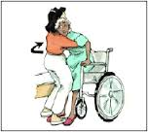
Paciente encamado a la silla
Baje la cama hasta tocar el piso con los pies del paciente, colóquele los zapatos o chanclas.
Abrace al paciente por el tórax colocando sus brazos debajo de la axilas .
Levántelo bloqueando uno de los pies del paciente con su rodilla y gírelo en dirección a la silla . Siéntelo y acomódelo.

Slide 47
Traslado de cama a camilla
Utilice el rodillo para movilizar el paciente, o sabana de movimiento.
Si es paciente no colaborador busque ayuda.
La cama y la camilla deben estar completamente horizontales.
Retire la almohada.
Entrelace las manos del paciente.

Slide 48
Traslado de cama a camilla
Sujeten la sabana de movimiento y al conteo de tres deslizan al paciente hacia la orilla de la cama.
Coloque la camilla al lado de la cama a la misma altura, ambas deben estar con el freno puesto.
Luego el ayudante quien esta al bordo de la cama se sube a esta y sujetando la sabana de movimiento ambos camilleros al son de tres trasladan al paciente a la camilla.
Levante las barandas de la camilla.

Slide 49
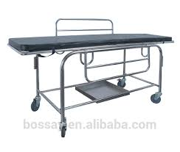
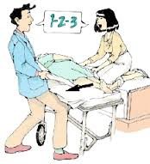
Traslado de cama a camilla

Slide 50
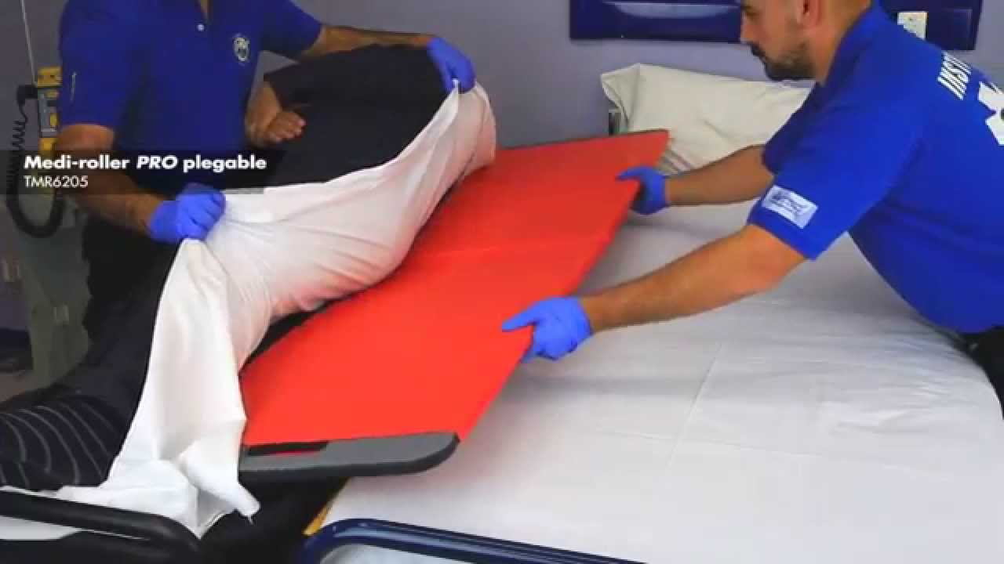

Slide 51
partes de la silla de ruedas

Slide 52
partes de una camilla hospitalaria

Slide 53
Camilla prehospitalaria

Slide 54
GRACIAS

